Slide 1
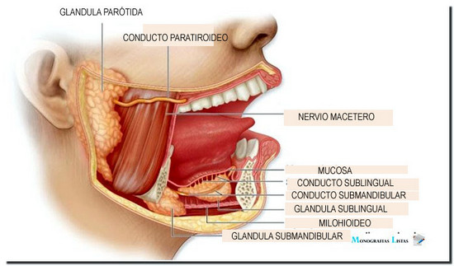
GLÁNDULAS SALIVALES
Las glándulas salivales son glándulas anexas de la boca; el producto de su secreción se vierte en la cavidad bucal y recibe el nombre de saliva. La secreción de saliva en 24 h es de 1000 a 1500 mL, lo cual está en relación con el tamaño de la glándula. El máximo aporte de saliva corresponde a la glándula parótida.

Slide 2
Glándula parótida es la más voluminosa de las glándulas salivales mayores. Se encuentra situada por detrás de la articulación temporomandibular y del borde posterior de la rama mandibular, y por delante del músculo esternocleidomastoideo.
Conducto parotídeo Conduce la saliva desde la glándula hasta el vestíbulo de la boca.
La inervación de la parótida tiene tres orígenes: el nervio auriculotemporal, que recibe del ganglio ótico, las fibras pos ganglionares parasimpáticas y las fibras pre ganglionares, que proceden del nervio glosofaríngeo.
Glándula submandibular(submaxilar) se encuentra situada en la región suprahioidea lateral, por detrás y por debajo del músculo milohioideo, en la depresión situada entre la mandíbula por fuera y los músculos suprahioideos y la base de la lengua por dentro.
Los nervios de tipo parasimpático destinados a la glándula le llegan por la cuerda del tímpano y la rama del nervio facial que se une en su trayecto al nervio lingual.
Glándula sublingual es la más anterior y pequeña de las glándulas salivales mayores. Pesa 3 g y se encuentra situada en el suelo de la boca, por dentro de la mandíbula, a cada lado de la espina mentoniana.
Los nervios motores de tipo parasimpático le llegan por la cuerda del tímpano, del nervio facial al ganglio submandibular, y de este las fibras pos ganglionares llegan a la glándula a través del nervio lingual.
Bibliografía. http://gsdl.bvs.sld.cu/cgi-bin/library?e=d-00000-00---off-0estomato--00-0----0-10-0---0---0direct-10---4-------0-1l--11-es-50---20-help---00-0-1-00-0-0-11-1-0utfZz-8-00&a=d&cl=CL1&d=HASH01be2f72f5d5c77638fcc9c1.9.1.4

